Slide 1


Anno Accademico 2018-2019
Scienze giuridiche ed economiche
Organizzazione aziendale in ambito sanitario
(prof. Roberto Manfredini)

Slide 2
ORGANIZZAZIONE
AZIENDALE
IN AMBITO SANITARIO
Università degli Studi di Ferrara
Scuola di Medicina
Laurea Magistrale delle Professioni Sanitarie Anno accademico 2018/2019 Docente: Prof.Roberto Manfredini

Slide 3
1348 In occasione della peste, nascono a Venezia e
Firenze i primi “Uffici di Sanità”
Le prime “Magistrature permanenti di sanità”
vengono istituite a Milano, Venezia e Firenze intorno
alla metà del ‘400
Nel ‘700 nascono le prime forme di mutualismo
sanitario
1793 in Inghilterra, prima regolamentazione del
mutuo soccorso
1883 in Germania, prima assicurazione pubblica
obbligatoria

Slide 4

In Italia 1890
Legge Crispi di riforma ospedaliera: ospedali non più
Opere Pie ma Enti autonomi, finanziati e regolati dallo
Stato che assume la competenza della Sanità Pubblica,
detta norme sull’esercizio delle professioni sanitarie,
sull’igiene del suolo e dell’abitato, l’acqua, le malattie
infettive l’alimentazione, e sulla polizia mortuaria.
Presso il Ministero dell’Interno viene istituita una
Direzione Generale per la Sanità Pubblica e in ogni
provincia, presso i Prefetti, gli Uffici Sanitari provinciali.
Nel Comune il Sindaco è l’autorità sanitaria che si avvale
di un Ufficiale Sanitario.

Slide 5
In Italia
1943
La legge 138 rende obbligatoria
l’assicurazione sociale di malattia dei
lavoratori dipendenti, fino a quel tempo su
base volontaria.
Restano esclusi i non lavoratori.
Le istituzioni mutualistiche garantiscono sia
l’assistenza sanitaria generica e specialistica,
sia quella ospedaliera

Slide 6
In Italia
1958
Viene istituito il Ministero della Sanità.
In ogni Provincia un Ufficio del Medico
provinciale e del Veterinario Provinciale alle
dirette dipendenze del Ministero.
L’Ufficiale sanitario del Comune, che pure
continua a dipendere dal sindaco, diviene
organo periferico del Ministero

Slide 7
Verso la riforma
L’assistenza sanitaria viene erogata a quasi
tutta la popolazione italiana attraverso enti
assicurativi di malattia che, oltre che con
propri funzionari, vi provvedono tramite
convenzione con medici condotti e liberi
professionisti.
Sin tratta di enti autarchici, non territoriali,
dotati di personalità giuridica e con gestione
autonoma, e casse organizzate su base
provinciale e riunite in Federazioni nazionali.

Slide 8
Verso la riforma
Problemi
Pluralità di enti mutualistici e previdenziali, erogatori
diretti ed indiretti di prestazioni sanitarie determina
un diversificato accesso alle prestazioni
Mancanza di una programmazione nazionale con
conseguenti squilibri nella e strutture e nelle
possibilità operative
Soluzione
Messa in liquidazione di tutti gli Enti mutualistici e
creazione di un Servizio Sanitario Nazionale

Slide 9
Verso la riforma
Gli Ospedali costituiscono il più alto livello di attività
diagnostico-terapeutico.
Nella grande maggioranza dei casi fanno capo ad
Enti di Assistenza e beneficenza, con propri statuti
ed amministratori.
Non mancano casi di Ospedali di proprietà pubblica
- Comuni e Province - e dagli stessi enti
mutualistici.
Anche essi sono privi di una visione unitaria e di una
organizzazione per livelli di complessità

Slide 10
1. La riforma “Mariotti”
Con Legge 132 del 1968, Ministro Mariotti, viene
riformato il sistema ospedaliero che prevede la
costituzione di Enti ospedalieri, governati da un
Consiglio di Amministrazione e definiti nella loro
struttura in relazione a livelli di competenza
- regionale/altissima specialità
- interprovinciale/alta complessità
- provinciali/media complessità
- di comunità/ di base

Slide 11
1. La riforma “Mariotti”
Affidamento alle Regioni della direzione
effettiva di tutta l’attività ospedaliera grazie al
decentramento dei compiti in materia di
assistenza ospedaliera.
Avvio del processo di rinnovamento edilizio
ospedaliero

Slide 12
2. La riforma “833”
Con la Legge 23.12.1978, n. 833, lo Stato
- incamera 1.207 Enti Ospedalieri
- assorbe gli enti mutualistici e le loro attività
- crea 657 USL - 61 in Sicilia –
- offre a tutti un Servizio Sanitario Nazionale
- assistenza medica di base
- assistenza ospedaliera
- assistenza specialistica
- assistenza farmaceutica

Slide 13
2. La riforma “833”
Innovazioni tecniche
Unificazione degli enti che assicuravano
prevenzione, assistenza e riabilitazione
Obiettivo prevenzione
Potenziamento dei servizi assistenziali di
primo livello nel Distretto Sanitario

Slide 14
2. La riforma “833”
Innovazioni politiche
Principio di uguaglianza
Decentramento dei poteri a livello regionale e
locale
Gestione affidata ad un organismo elettivo di
2° grado con tutela delle minoranze (in Italia
circa 15.000 amministratori)

Slide 15
2. La riforma “833”
Innovazioni economiche
Programmazione nazionale, regionale e per
USL e correlata fissazione delle risorse
Recupero dell’efficienza
Istituzione di una rete di controlli economico-
finanziari

Slide 16
2. La riforma “833”
Innovazioni istituzionali
Stato
Organi di indirizzo ed organi ausiliari tecnico-
scientifici
Regione
organizzazione e controllo
Livello locale
USL espressione dei Comuni e Gestione
dell’offerta sanitaria

Slide 17

3. La riforma “502/92”
USL ASL
Burocrazia Management
Presidente
Manager
Direttive Obiettivi
Utenti Clienti
Politica Efficienza

Slide 18
3. La riforma “502/92”
Committenti
Regione
Aziende sanitarie
Produttori
Aziende Ospedaliere
Servizi a gestione diretta
Privato accreditato e convenzionato

Slide 19
3. La riforma “502/92”
Innovazioni
Aziende autonome con personalità pubblica
Riduzione del numero
Finanziamento in quota capitaria e a tariffa
Direttore Generale, coadiuvato da DSA e DA
Dirigenza sanitaria su due livelli
Sistema di accreditamento
Obbligo di pubblicità dei risultati
Istituzione del Dipartimento di Prevenzione

Slide 20
4. La riforma “229/99”
Aziende con Atto Aziendale di diritto privato ed
autonomia imprenditoriale
Livelli di Assistenza determinati contestualmente
alla quantificazione delle risorse
Valorizzazione del ruolo dei Distretti
Aziende Ospedaliere, con almeno tre alte specialità
Direttori generali scelti da apposito albo
Ruolo unico dei dirigenti medici e previsione di
incarichi diversificati
Accreditamento delle strutture pubbliche e private

Slide 21
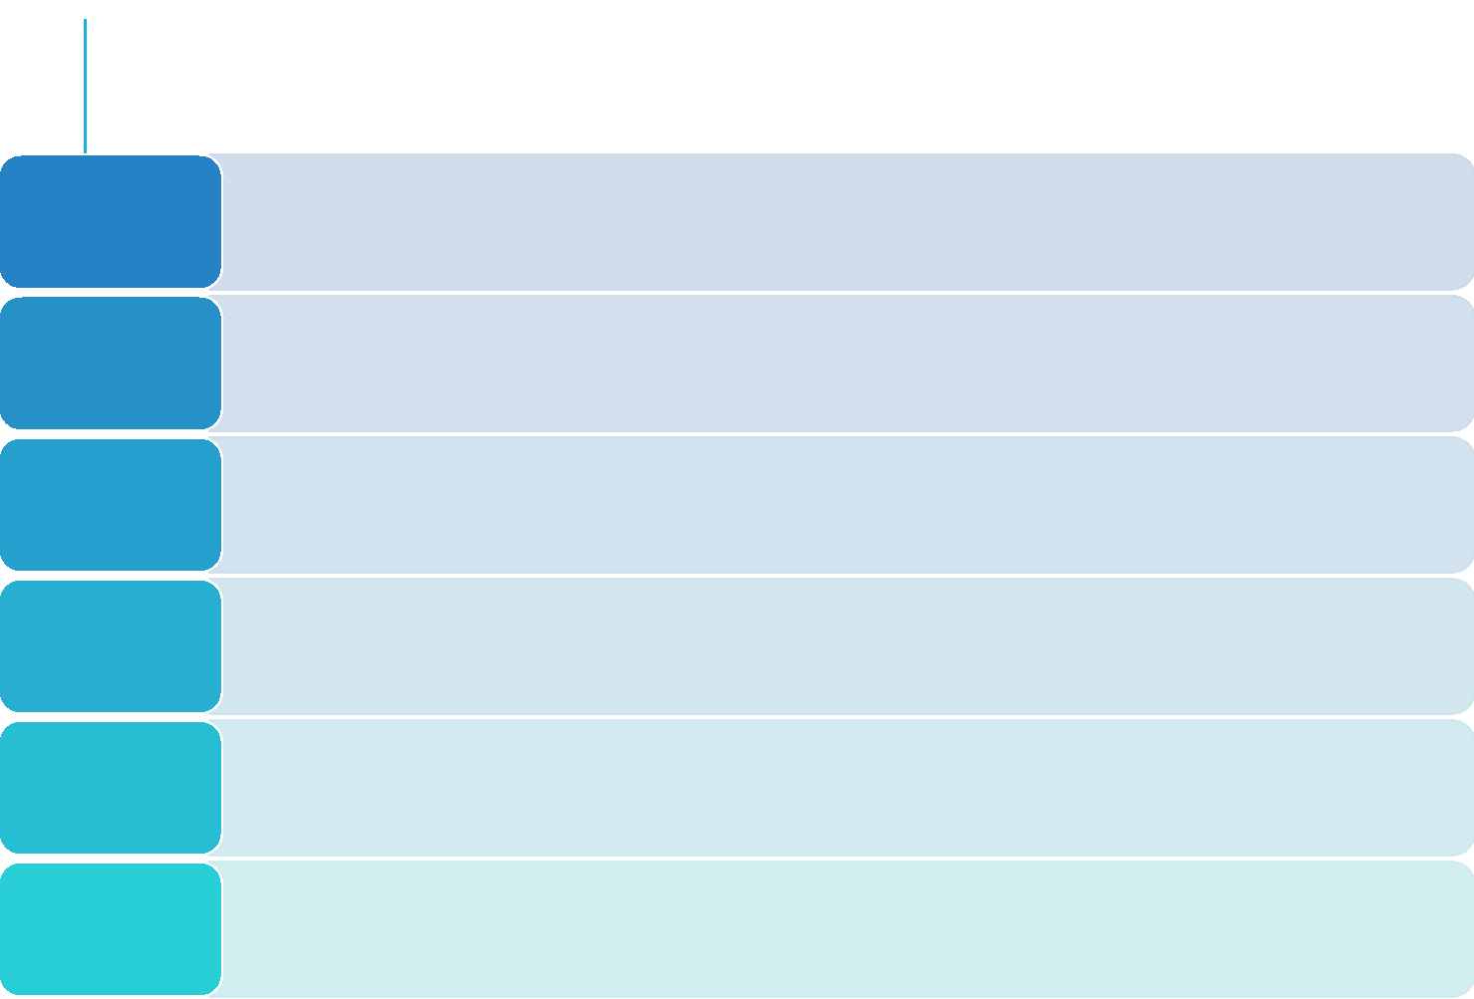
RIFERIMENTI
Art. 32
della
Costituzione
“La Repubblica tutela la salute come fondamentale diritto dell'individuo e interesse
della collettività, e garantisce cure gratuite agli indigenti”
L. 833/78
Istituzione del Servizio Sanitario Nazionale come «insieme di funzioni, servizi e
attività, che garantisce la tutela della salute»
Aziendalizzazione: governo da politico a tecnocratico
Regionalizzazione della sanità: USL non più strumenti operativi dei Comuni
Nuovo sistema di finanziamento: DRG e tariffe
D. Lgs.
502/92
D.Lgs
229/1999
Governo clinico: appropriatezza, accreditamento
Sviluppo del ruolo del distretto
Vengono definiti i Livelli Essenziali di Assistenza, assicurati dalle Regioni attraverso le Aziende USL, le Ospedaliere, le Az.Ospedaliero-Universitarie, gli Istituti di Ricovero e Cura a Carattere Scientifico e le strutture private
DPCM 29 nov 2001
DM
70/2015
Regolamento recante definizione degli standard qualitativi, strutturali, tecnologici e
quantitativi relativi all’assistenza ospedaliera

Slide 22
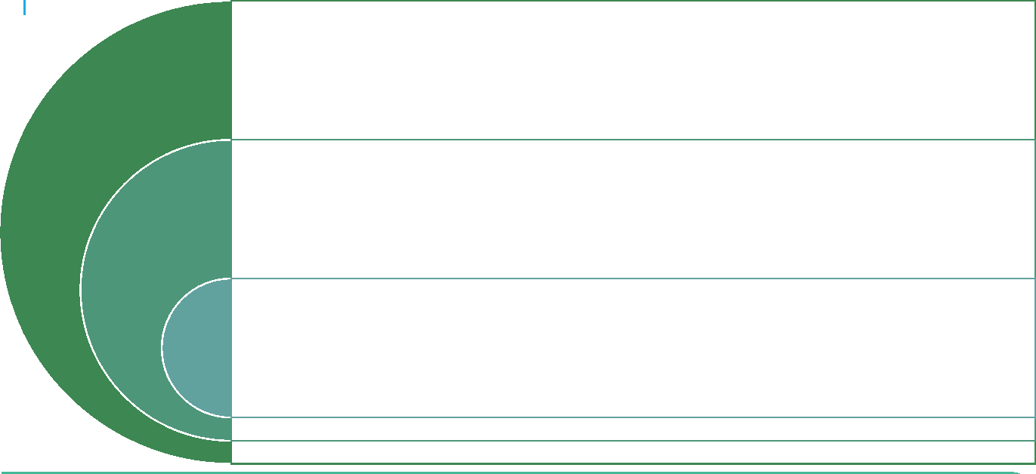
I LIVELLI DI COMPETENZE
Il Sistema Sanitario Nazionale • Tutela la salute
Le Regioni
Assicurano i LEA
Le Aziende
Erogano le Prestazioni
L. Costituzionale 18 ottobre 2001: Modifiche del titolo V della Costituzione
Legislazione concorrente tra Stato e Regioni
Regioni: potestà legislativa in materia di programmazione e organizzazione dei servizi sanitari e sociali

Slide 23
CHE COSA SONO I LEA?
Le prestazioni e i servizi che il Servizio Sanitario Nazionale è tenuto a fornire
a tutti i cittadini,
gratuitamente o dietro pagamento di una quota di partecipazione (ticket),
con le risorse pubbliche raccolte attraverso la fiscalità generale

Slide 24
Cosa è una Organizzazione?
L’insieme di risorse umane e strumentali e di
attività che rispondono a criteri di divisione del
lavoro e coordinamento base ai principi di
Efficacia
+
Efficienza
e finalizzato al raggiungimento di uno o più
Fini

Slide 25
Cosa è una Azienda?
Il complesso dei beni organizzati dall’imprenditore per
l’esercizio dell’impresa.
Art. 2555 Codice Civile
Elementi essenziali:
Risorse umane
Risorse economiche
Struttura organizzativa
Attività al fine di
creare ricchezza mediante
produzione e vendita di beni

Slide 26
Progettare una Azienda
Divisione del lavoro (analisi dei processi produttivi,
individuazione delle aree di complessità
. Divisione dei compiti alle posizioni (definizione di
responsabilità/mansioni)
. Organizzazione della leadership (chi orienta le
attività)
. Subordinazione degli interessi individuali al fine
comune
. Retribuzione
. Spirito di iniziativa

Slide 27
Coordinamento
Mettere insieme, integrare, armonizzare il
lavoro di più soggetti, appartenenti alla
stessa o a diverse unità operative per evitare
duplicazioni, sovrapposizioni, lacune e
migliorare efficacia ed efficienza.
L’esigenza cresce con il crescere di
differenziazione, dimensioni, complessità

Slide 28
Formalizzazione
Esplicitare in forma scritta ed ufficiale
Chi svolge determinate attività
Che cosa deve fare un determinato soggetto
Come devono essere svolte le varie attività e
processi
per disciplinare la variabilità dei
comportamenti, mirando a
Standardizzare i processi di lavoro
Proteggere i clienti da comportamenti arbitrari

Slide 29
Formalizzazione
I mezzi di formalizzazione organizzativa sono
● Organigramma (chi ed in quale struttura)
● Mansionario o job description (compito ed
attività degli organi e delle persone)
● Procedure o flow chart (come fare le cose ed
in che tempi)

Slide 30
Efficacia
Capacità di raggiungere un obiettivo

Slide 31
Efficienza
Capacità di raggiungere un obiettivo
col minor impiego di risorse

Slide 32
Economicità
Efficacia
+
Efficienza
=
Economicità

Slide 33
Una Azienda sanitaria?
Insieme coordinato di risorse (umane,
finanziarie e tecnologiche) organizzato per
raggiungere obiettivi di salute.
Acquisisce risorse (input) sulle quali opera e
restituisce prestazioni (output)

Slide 34
I principi
La Costituzione Italiana
Art. 32
La Repubblica tutela la salute come fondamentale
diritto dell’individuo e interesse della collettività e
garantisce cure gratuite agli indigenti.
Nessuno può essere sottoposto ad un determinato
trattamento sanitario se non per disposizione di
legge. La legge non può in nessun caso violare i
limiti imposti dal rispetto della persona umana.

Slide 35
Piano Sanitario Nazionale
E’ lo strumento principale della
programmazione sanitaria, ordinariamente
triennale, che definisce
Obiettivi fondamentali di prevenzione, cura e
riabilitazione
Le linee generali di indirizzo del SSN
I Livelli essenziali di Assistenza
Gli indicatori di verifica dei risultati raggiunti
I finanziamenti

Slide 36
Competenze regionali
Spettano alle Regioni, nel rispetto dei principi
stabiliti dalle Leggi nazionali, le funzioni legislative
ed amministrative in materia di assistenza sanitaria
ed ospedaliera.
Organizzazione dei servizi ed attività sanitarie Criteri di finanziamento
Attività di indirizzo tecnico
Valutazione della qualità delle prestazioni
Redazione del P.S.R.
Articolazione del territorio regionale
Finanziamento delle Aziende sanitarie
Vigilanza, controllo e valutazione delle Aziende Nomina dei Direttori Generali

Slide 37
Piano Sanitario Regionale
Le Regioni, entro 150 giorni dalla pubblicazione del
PSN adottano i PSR, includendo anche la
definizione dei modelli organizzativi dei servizi in
funzione delle esigenze del territorio e delle risorse
disponibili
Programmazione
Finanziamento
Organizzazione
Funzionamento e controllo delle aziende

Slide 38
Rapporti Stato/Regione
Lo Stato quantifica le risorse disponibili per il SSN
In relazione ad esse vengono fissati i LEA
Le risorse vengono trasferite alle Regioni che
organizzano in piena autonomia l’offerta dei servizi
I costi di eventuale offerta non coperta dalle risorse
dello Stato sono finanziati dalla Regione
La Regione affida alle Aziende l’erogazione dei
servizi
Le Aziende vi provvedono con il solo vincolo del
pareggio di bilancio
Stato e Regioni, nella apposita conferenza, valutano
la copertura dei LEA

Slide 39
L’Organizzazione sanitaria
E’ conformata all’offerta di
Prevenzione primaria
Prevenzione secondaria
Cura in elezione
Cura in emergenza
Riabilitazione
Cronicità

Slide 40
L’Organizzazione sanitaria
Disegnata sulla base dei principi di
Sussidiarietà
Continuità di cura
Rispondenza ai criteri di appropriatezza,
efficacia, efficienza ed economicità
Livelli di complessità
Integrazione socio-sanitaria
Autonomia imprenditoriale

Slide 41
L’Unità Sanitaria Locale
Aziende con personalità giuridica pubblica ed
autonomia imprenditoriale
Assicurano i livelli essenziali di assistenza
Obbligo di pareggio di bilancio
Interagiscono con
Aziende Ospedaliere
Aziende Ospedaliere Universitarie
IRCCS
Finanziata a quota capitaria

Slide 42
Autonomia aziendale
Organizzativa: il DG può scegliere la struttura
organizzativa più idonea alla gestione delle attività
Tecnica: l’azienda definisce i processi e le modalità
di impiego dei fattori produttivi
Patrimoniale: il DG può disporre dei beni che
costituiscono il patrimonio aziendale
Gestionale: il DG fissa gli obiettivi della gestione,
programma le attività, distribuisce le risorse, verifica
i risultati
Contabile: ogni azienda ha un proprio bilancio

Slide 43
Le strutture operative
Il Dipartimento
Modello ordinario di gestione operativa,
opera come struttura di coordinamento per lo
svolgimento di funzioni complesse.
Opera per processi e condivide risorse
finalizzate allo stesso obiettivo
E’ soggetto negoziale nei rapporti con la
Direzione Generale e le altre strutture
aziendali

Slide 44
Le strutture operative
Il Dipartimento
Si articola al proprio interno in
UOC Unità Operative Complesse
UOS Unità Operative Semplici
omogenee, omologhe, affini , complementari
che perseguono finalità comuni

Slide 45
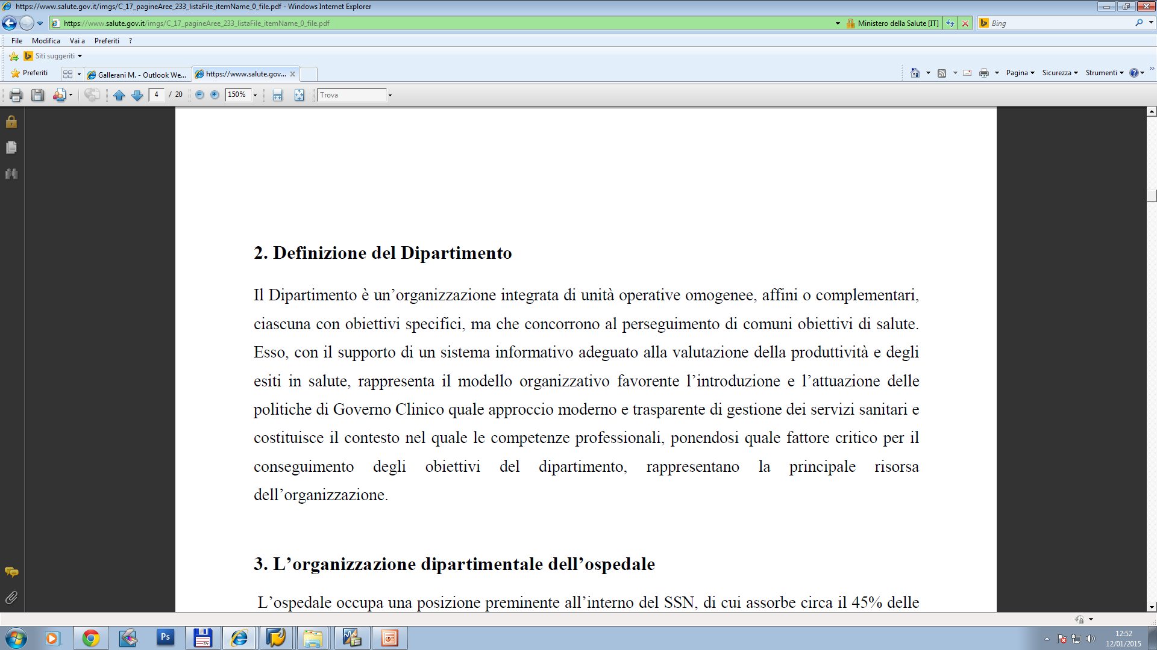

Slide 46
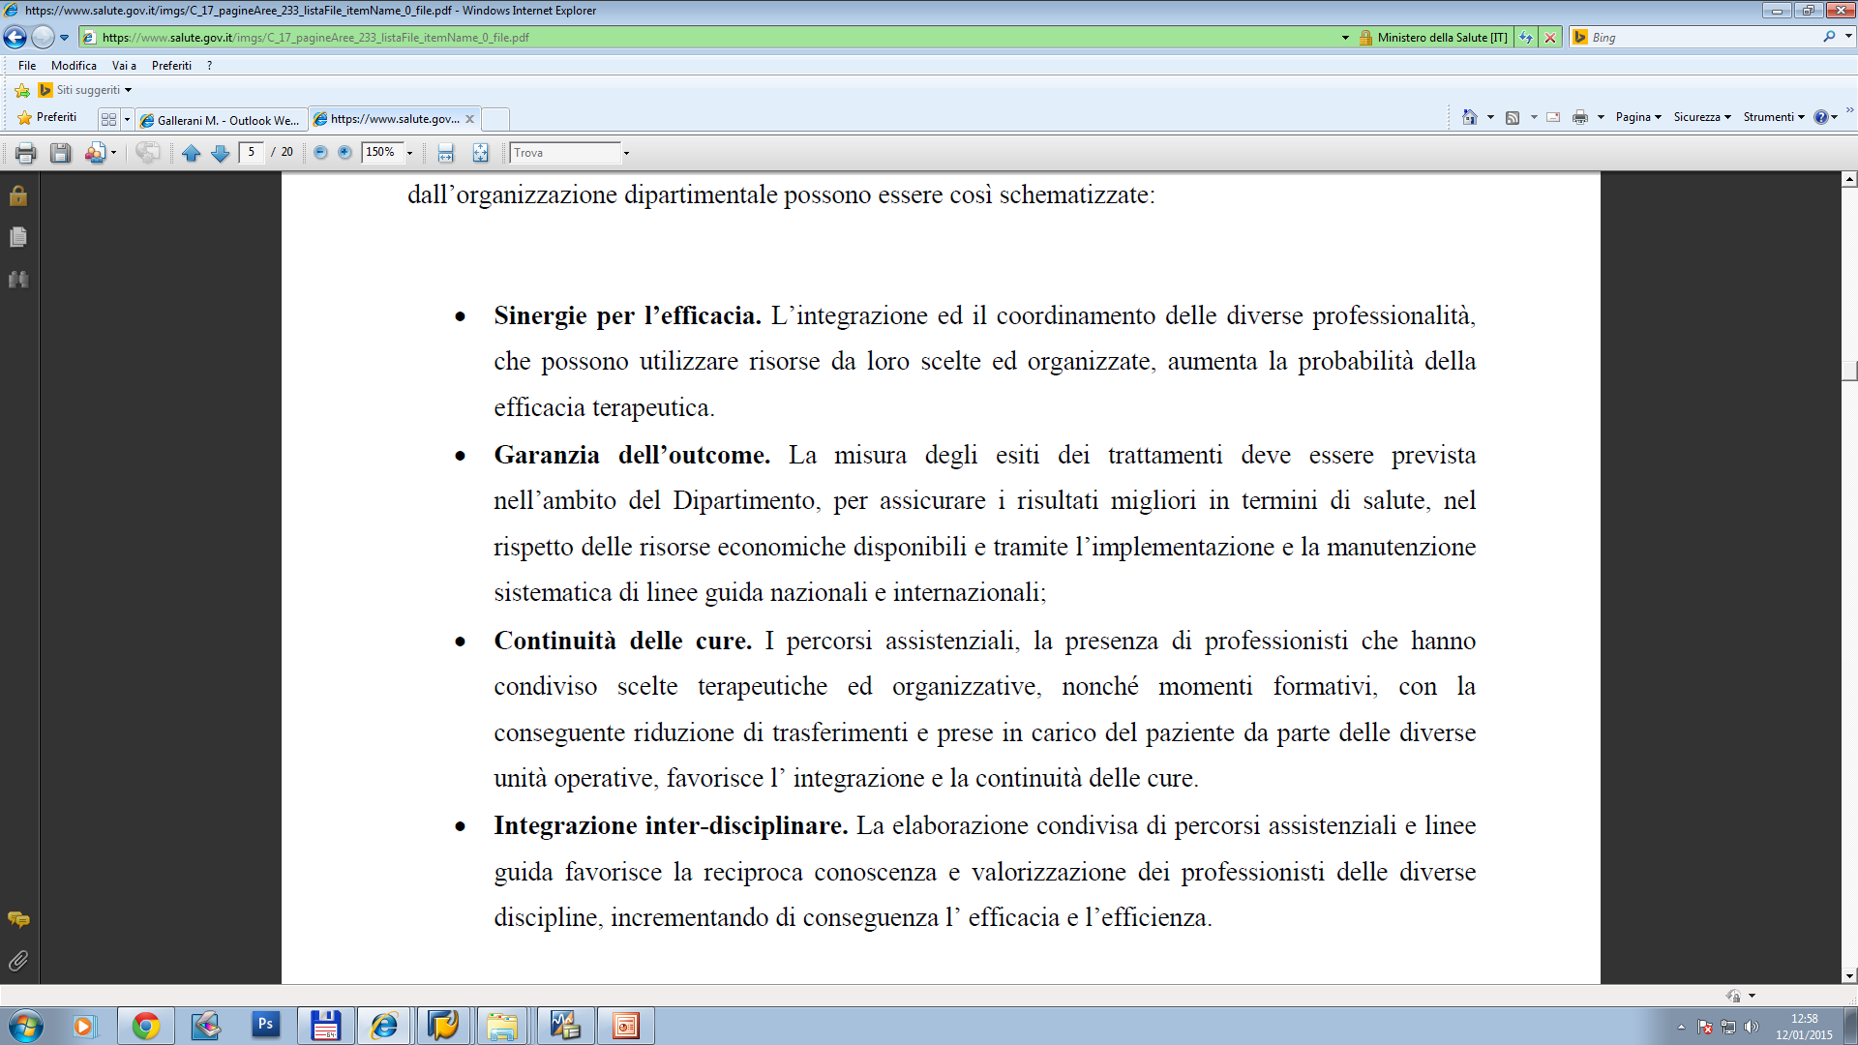
FINALITA DEI DIPARTIMENTI

Slide 47
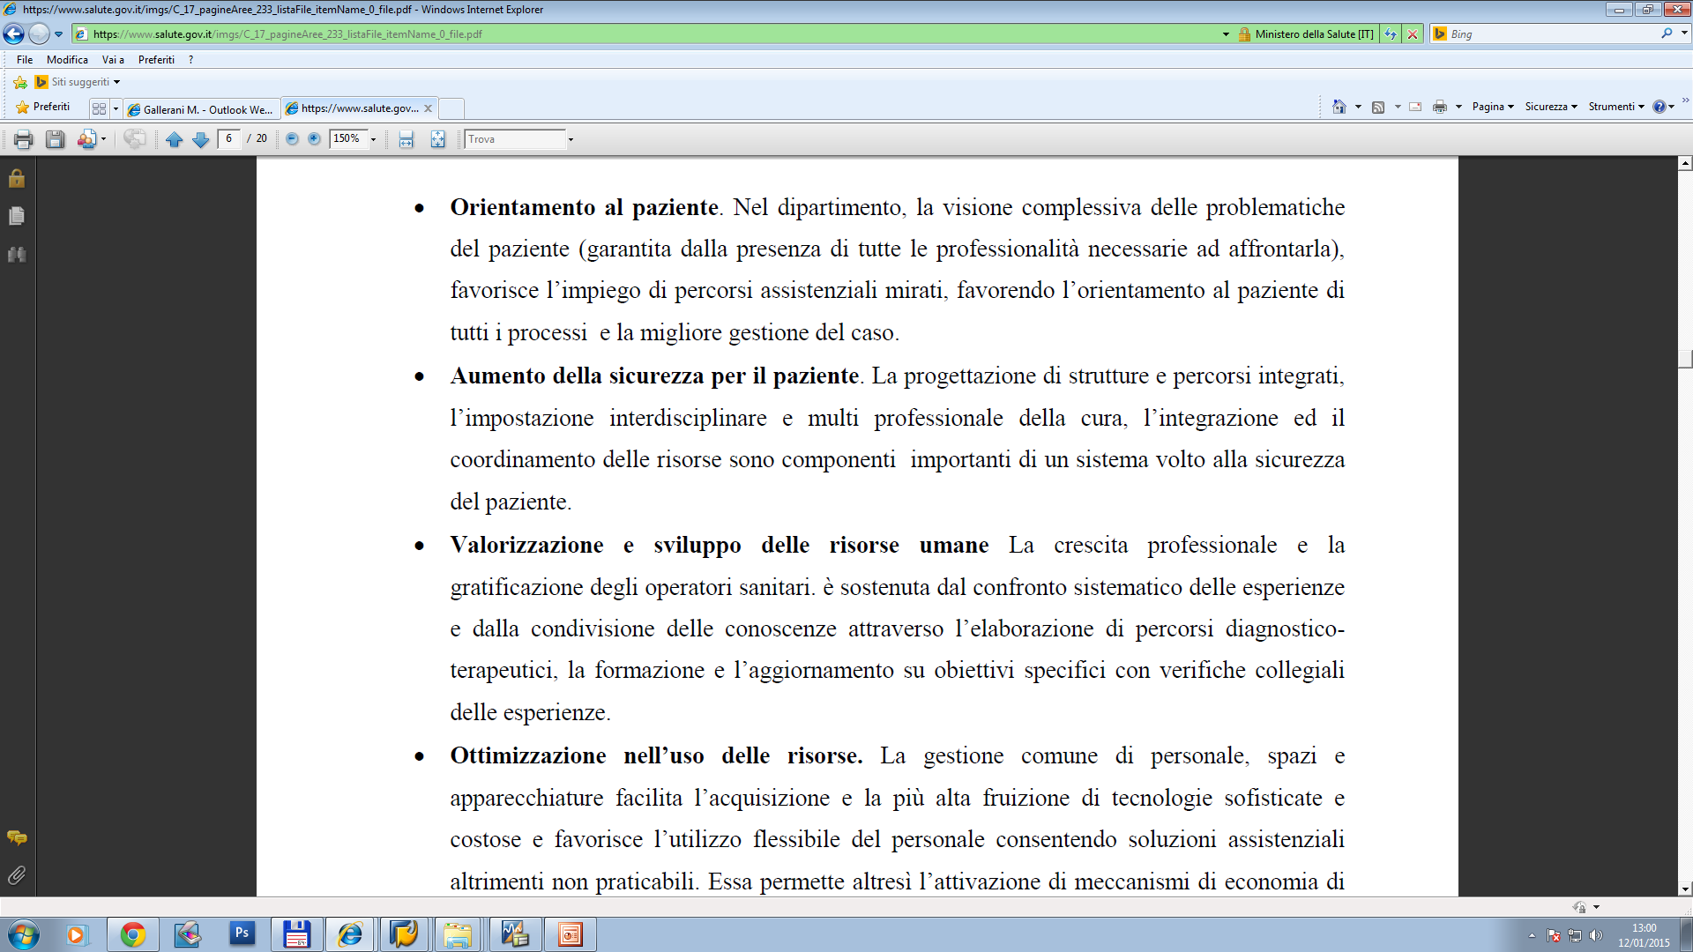

Slide 48
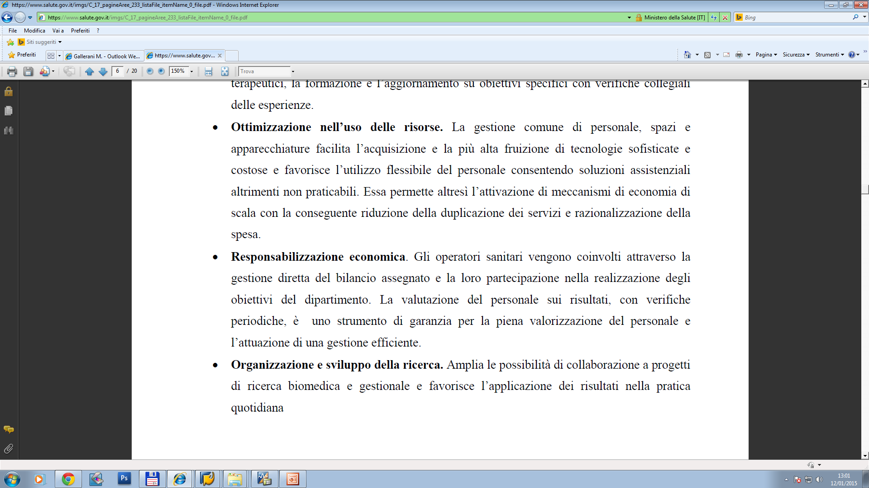

Slide 49
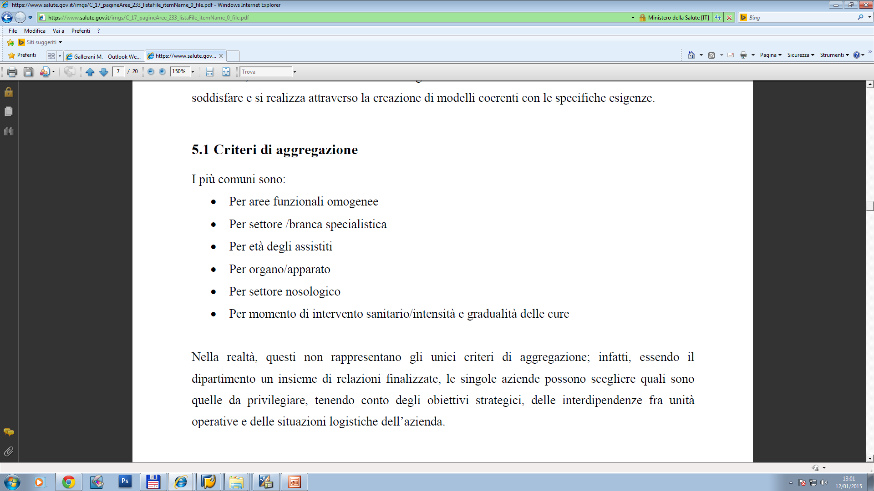

Slide 50
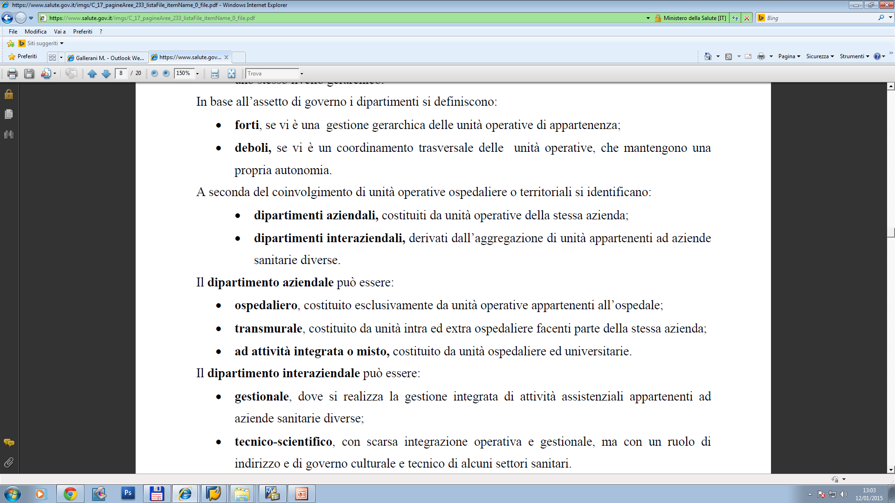

Slide 52
Le strutture operative
Il Dipartimento
le strutture interne, mantengono la loro
autonomia e responsabilità professionale, ma
sono tra loro interdipendenti al fine di costruire
risposte di salute unitarie, flessibili, razionali,
tempestive e complete.
A tal fine vengono adottate regole condivise di
comportamento assistenziale ed economico.

Slide 53
Le strutture operative
Il Dipartimento
Strutturale
hanno la gestione diretta delle risorse – umane e tecnologiche -
loro assegnate
Funzionale
non ha struttura gerarchica, al suo direttore spettano compiti di
coordinamento interdisciplinare e indirizzo
Misto
se costituito fra strutture ospedaliere e territoriali o di Aziende
diverse

Slide 54
Le strutture operative
Il diverso combinarsi ditali fattori, che può mutare nel tempo,
determina la individuazione di
Strutture Complesse
Articolazioni organizzative affidate ad un Direttore alle quali è
attribuita la gestione delle risorse umane, tecniche e
finanziarie dedicate, coordinate a livello dipartimentale.
Strutture Semplici
Articolazioni organizzative all’interno di strutture aziendali -
complesse o dipartimentali - affidate ad un Responsabile, alle
quali è attribuita la gestione di risorse umane, tecniche e
finanziarie dedicate, coordinate a livello di Struttura
complessa o di Dipartimento.

Slide 55
Le strutture operative
Il Direttore di Struttura complessa
negozia il budget
definisce i piani di attività in relazione agli obiettivi assegnati
effettua la valutazione dei propri collaboratori
avvia i procedimenti disciplinari
definisce i protocolli e ne accerta la applicazione
assicura la formazione professionale
concorre alla definizione dei programmi aziendali
definisce ed assegna gli obiettivi ai dirigenti della sua struttura
predispone una relazione annuale sui risultati conseguiti, le
criticità riscontrate, le opportunità da cogliere
governa le risorse assegnategli

Slide 56
Le strutture operative
Il Responsabile di Struttura semplice
coadiuva il direttore della Struttura complessa o del
Dipartimento nella valutazione del personale assegnatogli
negozia con il Direttore della Struttura cui appartiene il budget
e lo gestisce
dirige il personale assegnatogli
Definisce i piani di attività in relazione agli obiettivi
assegnatigli
predispone una relazione annuale sui risultati conseguiti, le
criticità riscontrate, le opportunità da cogliere
concorre alla definizione dei programmi aziendali
definisce ed assegna gli obiettivi ai dirigenti della sua struttura

Slide 57
Gli Organi
Direttore Generale
Collegio Sindacale
Collegio di Direzione

Slide 58
Il Direttore Generale
Ha la rappresentanza legale dell’ente
Risponde degli obiettivi assegnatigli
E’ responsabile della gestione complessiva
Verifica, mediante valutazioni comparative dei costi, dei rendimenti e
dei risultati, la corretta ed economica gestione delle risorse attribuite
ed introitate nonché l’imparzialità ed il buon andamento dell’azione
amministrativa
Adotta l’Atto Aziendale
Nomina i responsabili delle strutture operative
Attribuisce le risorse alle strutture operative

Slide 59
Il Direttore Generale
Viene nominato dal Governo regionale
E’ coadiuvato dal
Direttore sanitario
Medico con qualificata attività di direzione tecnico-sanitaria
Dirige i servizi sanitari ed esprime pareri sugli aspetti sanitari
Direttore amministrativo
laureato in materie giuridiche o economiche con qualificata
esperienza di direzione, dirige i servizi amministrativi

Slide 60
Il Direttore Generale
. non è eleggibile in incarichi politici
. non è compatibile con incarichi politici
. non è nominabile, se ha svolto incarichi
politici, per 5 anni nel territorio in cui ha svolto
la funzione di DG
. non è nominabile nell’Azienda da cui dipende
. non è nominabile se con precedenti penali
. è soggetto a valutazione

Slide 61
Il Collegio sindacale
. dura in carica tre anni
. è composto da cinque componenti
Due designati dalla Regione
Uno dal Ministero del Tesoro
Uno dal Ministero della Sanità
Uno dalla conferenza dei Sindaci
. verifica la gestione economica aziendale
. vigilia sull’osservanza della legge
. accerta la regolarità dei documenti contabili
. riferisce alla Regione ogni tre mesi

Slide 62
Il Collegio di direzione
. Ha funzioni consultive e propositive
. Coadiuva il DG nel governo dell’Azienda
programmazione e valutazione delle attività
definizione degli obiettivi
organizzazione delle risorse
. E’ presieduto dal DS
Direttore amministrativo
Direttori dei dipartimenti
Coordinatori sanitari ed amministrativi
un dirigente dell’area sanitaria ed uno professionale
tre MMG/PDLS ed uno specialista ambulatoriale

Slide 63
Il ciclo della organizzazione
Pianificazione
Programmazione
Controllo
Programmazione
Controllo
Programmazione
Controllo
Programmazione

Slide 64

Il Ciclo PDCA
PLAN Do
Act Check

Slide 65
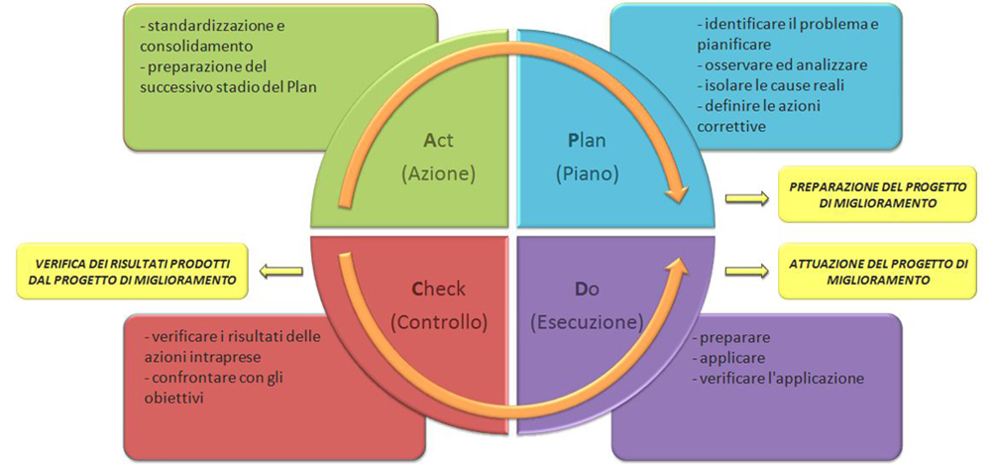

Slide 66
Il Ciclo PDCA
1. Plan
Identificazione del problema
Ricerca delle cause
Proposte di soluzione, valutazione efficacia/fattibilità tenendo
conto dei vincoli e delle risorse
Definizione dell’obiettivo
2. Do
Definizione del Piano di miglioramento
Check
Verifica dei risultati
Act
Standardizzazione della soluzione o riavvio del ciclo PDCA

Slide 67
Audit
Esame sistematico ed indipendente mirato a
stabilire se le attività svolte per la qualità ed i
risultati ottenuti sono coerenti con quanto
stabilito, e se quanto stabilito viene attuato
efficacemente e risulta idoneo al
conseguimento degli obiettivi

Slide 68
Audit Interno
È la stessa organizzazione che verifica sé
stessa mediante verifiche ispettive o
autovalutazione per valutare la correttezza
dei documenti e la coerenza delle
registrazioni con i comportamenti
Esterno
Di terza parte, indipendente
Di seconda parte, cliente su fornitore

Slide 69
Audit
Scopo dell’Audit è raccogliere evidenze
oggettive sull’attività dell’Azienda per
consentire al suo responsabile di
dare un giudizio motivato sulla conformità e
sull’efficacia del sistema
Prendere decisioni efficaci per migliorare il
sistema
Accrescere la tensione della struttura
Ridurre le criticità
Identificare le opportunità di miglioramento

Slide 70
Audit
Fasi
Pianificazione e preparazione
Conduzione dell’Audit
Reporting dei risultati
Accordo sulle azione di correzione
Azioni di follow up

Slide 71
Conduzione dell’Audit
Individuare i fatti
Chi/Cosa/Come/Dove/Quando/Perchè
Registrare l’evidenza
acquisire i dati dimostrativi dei fatti
Valutare le conformità
rispetto a standard, linee guida, procedure
Classificare
in base alla significatività alta, media, bassa

Slide 72
Il ciclo della organizzazione
Pianificazione
Determina gli obiettivi di fondo riferiti al lungo
e medio periodo (5/3 anni)
Risponde alla domanda
● Cosa desidero? (sogno/qualità positiva)
● Cosa debbo? (bisogno/qualità negativa)

Slide 73
Il ciclo della organizzazione
Strumenti della pianificazione
Nazionale: Piano Sanitario Nazionale
Regionale: Piano Sanitario Regionale
Aziendale: Piano Attuativo Aziendale

Slide 74
Il ciclo della organizzazione
Programmazione
Individua per il breve periodo (1/2 anni) gli
obiettivi intermedi per il raggiungimento degli
obiettivi di Piano.

Slide 75
Il ciclo della organizzazione
Strumento della programmazione è il
Budget
Bilancio di previsione annuale o pluriennale.
Programma delle operazioni da compiere in
un certo periodo (l’anno) finalizzato al
raggiungimento di certi obiettivi attraverso la
quantificazione delle risorse occorrenti

Slide 76
Il Budget
Obbliga tutte le aree aziendali a riflettere
sulle attività di propria competenza,
impostare programmi e monitorare (controllo
continuo) le attività
Promuove la comunicazione fra le diverse
aree aziendali e la mediazione fra fabbisogni
contrastanti
Fornisce criteri di valutazione delle
performance condivisi

Slide 77
Il Budget
E’ un documento formale risultante di un processo di
elaborazione che dura alcuni mesi, durante i quali,
mediante un processo continuo di approssimazione
progressiva
Si indicano gli obiettivi aziendali del periodo
Si indicano le risorse aziendali disponibili
Si definiscono programmi e progetti
Si quantificano i fabbisogni di risorse
Si definiscono, e si pesano, i risultati attesi
ed al termine, raggiunta la condivisione, si
sottoscrive il documento

Slide 78
Gli Obiettivi
Il livello di raggiungimento degli obiettivi viene
monitorato e rilevato trimestralmente per
introdurre eventuali elementi correttivi.
Il raggiungimento determina la
corresponsione di un incentivo economico e
concorre alla valutazione dei dirigenti al fine
della conferma degli incarichi

Slide 79
Il ciclo della organizzazione
Controllo di Gestione
Sistema direzionale con cui i managers
- ai vari livelli e ciascuno per il proprio -
si accertano che la gestione si svolga in
condizioni di efficienze ed efficacia in modo
da permettere il raggiungimento degli obiettivi
prestabiliti ed esplicitati in sede di
pianificazione strategica e di
programmazione

Slide 80
Il Reporting
I Report si distinguono in
Finali o annuali, focalizzano i risultati e
l’andamento dell’intero esercizio
Periodici, relativi ad un segmento temporale
Proiettivi, individuano sulla base dei dati
disponibili il risultato finale

Slide 81
Il Reporting
Destinatari interni dei Report
Alta direzione
Direttori di Dipartimento
Direttori di Unità Operative
Destinatari esterni dei Report
Assessorato alla Sanità
Ministero della Salute

Slide 82
Gli indicatori
Espressione quantitativa
(numero, percentuale, tasso, proporzione, etc)
utile ad una rappresentazione sintetica
“Cruscotto” dei molteplici ed unitari aspetti
Quantitativi
Qualitativi
del sistema in esame

Slide 83
Gli indicatori
Un indicatore è valido se è:
Semplice: l’aspetto che l’indicatore vuole cogliere deve essere
facilmente comprensibile
Finalizzato: costituito da misure rappresentative capaci di cogliere
l’obiettivo proposto
Condiviso: Applicabile nella maggior parte delle situazioni
Accurato: Non inficiato da errori sistematici
Riproducibile: Idoneo a misurare sempre allo stesso modo lo
stesso fenomeno
Integrabile: in grado, se associato ad altri, di dare una informazione
globale della situazione

Slide 84
Gli standard
E’ il valore atteso per ciascun indicatore.
Deve essere
Condiviso
Impegnativo
Raggiungibile
Rapportato al presente

Slide 85
Organizzazione professioni
Inserite all’interno dello Staff della Direzione
Generale per le Professioni sanitarie
infermieristiche e ostetriche
sanitarie e di riabilitazione
tecnico-sanitarie
tecniche di prevenzione vigilanza ed ispezione
servizio sociale

Slide 86
Organizzazione professioni
Le loro funzioni:
Elaborare indirizzi e modelli organizzativi che
favoriscano la standardizzazione delle
prestazioni e la definizione della qualità delle
stesse
Promuovere ed attuare modelli di
prevenzione, di cura e riabilitazione orientati
alla personalizzazione ed umanizzazione
delle prestazioni sanitarie

Slide 87
Organizzazione professioni
. Promuovere l’educazione sanitaria mirata alla
prevenzione
. Definire programmi clinico-assistenziali di
propria competenza
. Partecipare alla individuazione e
realizzazione degli obiettivi dell’Azienda
. Programmare, dirigere e gestire le risorse
umane, individuando standard e criteri per
una equa distribuzione delle risorse

Slide 88
UOC Clinica Medica
L’attività assistenziale della UOC Clinica Medica, del
Dipartimento di Scienze Mediche dell’Università di Ferrara,
si espleta all’interno del Dipartimento Medico ad attività
integrata dell’Azienda ospedaliero Universitaria S.Anna-
Cona
L’U.O Clinica Medica è rappresentata da una Degenza di 21
posti letto sita al Blocco 2C2 e da attività ambulatoriali.
I pazienti afferiscono al reparto attraverso il PS, su proposta
del Medico di Base o autonomamente ricoverati in caso di
specifico interesse e/o difficoltà diagnostico/terapeutiche; il
bacino d’utenza è la popolazione di Ferrara e delle provincie
limitrofe.

Slide 89
UOC Clinica Medica
L’attività assistenziale è integrata da una attività
ambulatoriale ; all’UOC Clinica Medica afferisce il Centro
dell’Ipertensione impegnato nell’assistenza ambulatoriale
per pazienti interni ed esterni. Esso opera nell’ambito
dell’Azienda Ospedaliera Universitaria con le seguenti
finalità:
-riconoscimento e valutazione dei soggetti con
sospetto/diagnosi preliminare di ipertensione
arteriosa;impostazione e controlli di una corretta terapia;ove
ritenuto utile, studio delle caratteristiche cronobiologiche del
caso ai fini dell’impostazione di una corretta cronoterapia.

Slide 90
UOC Clinica Medica
● All’UOC afferisce anche l’Ambulatorio Allergologico.
Esso opera nell’ambito dell’Azienda Ospedaliera Universitaria
con le seguenti finalità:
- erogazione di prestazioni di carattere preventivo, diagnostico
e terapeutico a soggetti inviati nel sospetto di malattia
allergica od atopica;
- ottimizzazione delle metodologie attuali e sperimentazione di
nuove metodiche/tecnologie nella diagnosi delle malattie
allergiche.

Slide 91
UOC Clinica Medica: mission
L’UO Clinica Medica, nel rispetto delle linee fondamentali
del Dipartimento, assicura la migliore qualità delle
prestazioni assistenziali, diagnostico e terapeutiche nel
rispetto delle persone e con un’attenzione costante
all’eccellenza.
La Mission dell’UO si concretizza quindi nell’attuazione dei
seguenti obiettivi:

Slide 92
UOC Clinica Medica: mission
Contribuisce all’attività didattica e di formazione pre e post laurea, relativa ai corsi di laurea, di specializzazione e di ogni altra attività didattica istituzionale della facoltà di Medicina e Chirurgia
Svolge attività di formazione in ambito clinico rivolto ai professionisti dell’UOC, del Dipartimento, dell’Azienda e a tutti i professionisti interessati a problemi internistici attraverso seminari e incontri di pratica clinica
Svolge attività di ricerca in ambito internistico
Assicura un’assistenza di alta qualità
L’ UOC Clinica Medica si occupa della diagnosi , assistenza e trattamento delle patologie internistiche a decorso acuto, sub-acuto e cronico;
offre una attività di speciale competenza per le patologie dell’ipertensione arteriosa e delle sue complicanze e per le patologie e allergo-immunologiche
Sviluppa attività di alta specializzazione, coerentemente con la mission del dipartimento in specifici settori per garantire ai pazienti un’offerta assistenziale in linea con i continui progressi nel campo internistico

Slide 93
UOC Clinica Medica: vision
● Garantire il miglioramento qualitativo continuo attraverso
un processo cha nasce dall’ambito assistenziale e ad esso
ritorna attraverso gli strumenti della ricerca e della
formazione. Questo anche attraverso il consolidamento e
miglioramento delle strategie di svolgimento di funzioni
didattiche, formative pre e post-laurea basate
sull’integrazione delle competenze dei diversi settori
diagnostici ed assistenziali dell’UO, e con il perseguimento
e sviluppo di progetti di ricerca in ambito clinico ed
epidemiologico.

Slide 94
UOC Clinica Medica: obiettivi generali
In accordo con la politica del Dipartimento l’UOC Clinica Medica
si propone di perseguire i seguenti obiettivi generali:
Promuovere la politica del razionale e corretto utilizzo delle
risorse coinvolgendo tutte le figure professionali operanti;
Contribuire in accordo con le direttive aziendali e
dipartimentali al raggiungimento degli obiettivi di budget;
Erogare assistenza completa e qualificata attraverso le
integrazioni di competenze professionali convergenti,
utilizzando modelli organizzativi appropriati;
Garantire la migliore qualità delle prestazioni assistenziali e
diagnostico terapeutiche;
Applicare i protocolli e le procedure specifiche rivolte alla
riduzione delle complicanze e del rischio.

Slide 95
UOC Clinica Medica: obiettivi specifici
Svolgimento di attività di ricerca in ambito clinico ed epidemiologico;
Attività didattico-formativo e di tutoraggio agli studenti iscritti ai CdL
dell’Università di Ferrara, ai tirocinanti neolaureati, ai medici
specializzandi, e a tutti i medici che, a vario titolo, frequentano la struttura;
Organizzazione e svolgimento di corsi di aggiornamento, seminari,
convegni, rivolti a tutti i professionisti afferenti alla UOC, al Dipartimento e
a tutti coloro che siano interessati agli argomenti di volte in volta trattati;
Sviluppao di attività clinica di alta qualità nel settore internistico
Sviluppo dii programmi di audit con il coinvolgimento di tutte le figure
professionali operanti nelle strutture;
Particolare attenzione alla gestione della sicurezza e del rischio per
pazienti ed addetti che si concretizza nell’adesione alle procedure
aziendali specifiche (cadute da letto, prevenzione e trattamento delle
lesioni da pressione, progetto S.I.O.S)

Slide 96
UOC Clinica Medica linee di ricerca
Funzione renale e malattie metaboliche e cardiovascolari
(diabete mellito, infarto miocardico, embolia polmonare,
ictus); sindrome cardio-renale;
Cronobiologia clinica e cronoepidemiologia delle
patologie acute cardiovascolari, potenziali fattori di
rischio, outcome clinico e strategie terapeutiche;
Arteriopatia obliterante cronica degli arti inferiori,
comorbidità cardiovascolare, esercizio fisico
personalizzato, analisi di qualità della vita e relazione
costo-efficacia.
Aeroallergeni e pollinosi; allergia alimentare e da
inalanti; epidemiologia delle reazioni avverse a farmaci;
Ipertensione, ritmi biologici e cronoterapia.
Gastroenterologia: obesità, nutrizione, epatopatie

Slide 97
PER INFORMAZIONI
DOTT.SSA ISABELLA BAGNARESI
SEZIONE e UO CLINICA MEDICA
Azienda Ospedaliero Universitaria S.Anna – Cona
Email clinicamedica@unife.it
Tel studio 0532/236374
Fax 0532/236816

Slide 98
Esami: modalità di esame
Test scritto, a domande multiple con unica risposta corretta (n = 30 in 30 minuti), concernente il materiale consegnato agli sudenti.
Punteggio: + 1.0 punto per ogni risposta esatta, 0 punti per risposta non data, - 0.25 per ogni risposta sbagliata.
La registrazione del voto dell’insegnamento completo sarà effettuata dal responsabile, prof. RosaMaria Gaudio, che provvederà anche al calcolo della media e conseguente determinazione del voto finale

